Slide 1
T-DAT-600 · ANALYSE DE DONNÉES · JOJA
Vous ne vendez pas des produits.
Vous vendez une habitude.
Ce que 3,4 millions de paniers nous ont appris — et les quatre décisions que nous vous recommandons.
Notes:
OUVERTURE — 30 secondes.
Annoncez la thèse d'emblée, sans préambule. « Nous avons analysé 3,4 millions de commandes. Une seule idée en est ressortie, et elle change la façon de piloter cette activité : vous ne vendez pas des produits, vous vendez une habitude. »
Puis marquez un temps. Ne détaillez pas encore — la démonstration vient ensuite.

Slide 2
CE SUR QUOI NOUS NOUS APPUYONS
Quatre ans de courses, cinq fichiers, aucune approximation
3,42 M
206 209
32,4 M
49 688
commandes analysées
clients suivis
lignes de produits
références au catalogue
Cinq tables reliées par des clés, fusionnées en une base unique après contrôle d'intégrité. Deux particularités identifiées et traitées : les premières commandes n'ont pas d'historique, et la dernière commande de chaque client n'est pas documentée.
Notes:
CRÉDIBILITÉ — 45 secondes.
Cette diapositive n'est pas là pour impressionner mais pour établir que vous savez de quoi vous parlez. Insistez sur le contrôle d'intégrité : « nous avons vérifié qu'aucune clé n'était orpheline avant de joindre ».
SI ON VOUS INTERROGE SUR LES PARTICULARITÉS : 206 209 valeurs manquantes correspondent exactement au nombre de clients — ce sont les premières commandes, qui n'ont par définition pas de précédente. Et 206 209 commandes sans produit sont les dernières de chaque client, retirées à l'origine comme jeu d'épreuve. Aucune n'est une erreur.

Slide 3
AVEC QUOI NOUS AVONS TRAVAILLÉ
Quatre bibliothèques, un choix assumé pour chacune
pandas 3.0
NumPy 2.5
Manipuler 32 millions de lignes. Jointures et regroupements natifs, exécutés en C. Polars irait plus vite ; pandas est le standard.
Le calcul vectorisé sur lequel pandas repose. Et la graine aléatoire qui rend l'exécution reproductible.
Matplotlib 3.11
scikit-learn 1.9
Les dix graphiques. Moins commode que Seaborn, mais le contrôle sur chaque élément — donc sur chaque ornement retiré.
Le modèle prédictif. Une seule interface fit / predict : comparer quatre algorithmes ne change qu'un nom.
Versions figées dans requirements.txt. Les types compacts imposés à pandas ramènent la mémoire de 3,2 Go à 1,0 Go.
Notes:
AVEC QUOI — 40 secondes.
Ne lisez pas les quatre cases : donnez la logique. « Chaque bibliothèque a été choisie contre une alternative, pas prise par défaut. »
LE POINT À FAIRE ENTENDRE : Matplotlib plutôt que Seaborn est un choix coûteux — davantage de lignes de code — mais c'est lui qui nous a permis de retirer chaque ornement inutile. Sans ce contrôle, la promesse d'un graphique lisible ne tenait pas.
LE CHIFFRE À CITER : 3,2 Go ramenés à 1,0 Go en imposant les types. Par défaut pandas met tout entier en int64, huit octets par valeur ; un jour de semaine en occupe un seul. Sur 32 millions de lignes, cet écart décide de la faisabilité.
SI ON DEMANDE POURQUOI PAS POLARS : plus rapide, mais moins répandu. Ce code est fait pour être relu et repris — nous avons préféré le standard à la performance.
SI ON DEMANDE POURQUOI PAS UNE BASE DE DONNÉES : une fois typées, les cinq tables tiennent en mémoire. Un SGBD n'aurait rien apporté et aurait ajouté une dépendance à installer.

Slide 4
LE CHIFFRE QUI COMMANDE TOUT LE RESTE
59 %
des articles vendus
sont des
rachats.
Chez les clients installés, cette part dépasse 80 %.
Notes:
LE PIVOT — 30 secondes.
C'est le moment le plus important de la présentation. Laissez le chiffre s'installer avant de parler.
« Six articles sur dix que vous vendez, le client les avait déjà achetés. Votre chiffre d'affaires ne vient pas de la découverte, il vient de la répétition. »
Tout ce qui suit découle de cette phrase — les dix démonstrations qui viennent ne font que l'établir et en tirer les conséquences.

Slide 5
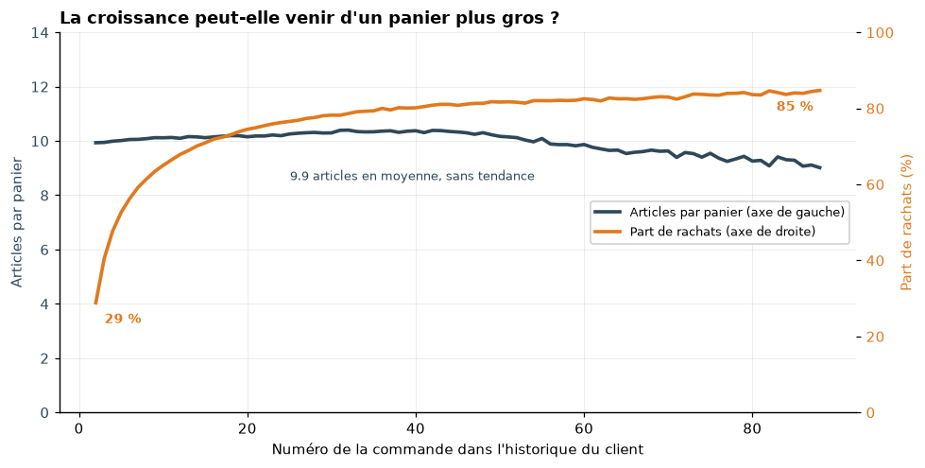
DÉMONSTRATION 1
La croissance ne viendra pas d'un panier plus gros
CE QUE NOUS PROPOSONS
Réserver le budget de découverte — échantillons, réductions, mise en avant — aux clients de moins de cinq commandes, et le couper au-delà de la dixième.
1
Le panier reste à dix articles ; sa part de rachats passe de 29 % à 85 %.
Notes:
60 secondes.
« Regardez la ligne du bas : elle est plate. De la deuxième à la quatre-vingtième commande, le panier reste à dix articles. Quinze ans de données ne la font pas bouger. » Puis la seconde : « en revanche, ce qu'il y a dedans se répète de plus en plus — 29 % de rachats au début, plus de 80 % ensuite. »
LA CONCLUSION À ÉNONCER : le panier ne grossit pas, il se fige. Espérer un panier moyen plus gros est donc vain — c'est un objectif que les données déclarent inatteignable.
OBJECTION PROBABLE : « la courbe descend à la fin ». Réponse : oui, de 10,4 à 9,0 après la quarantième commande, sur des effectifs plus faibles. Cela renforce l'argument.

Slide 6
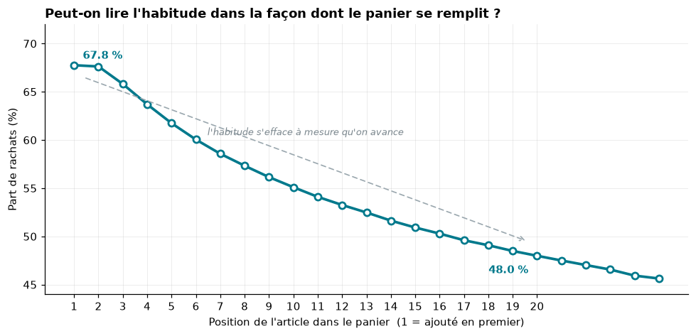
DÉMONSTRATION 2
L'ordre de remplissage trahit l'habitude
CE QUE NOUS PROPOSONS
Ne jamais placer de suggestion en début de panier : on y interrompt une routine. Concentrer les recommandations sur les dernières positions.
2
67,8 % de rachats en première position, 48 % en vingtième.
Notes:
45 secondes.
« Le premier article déposé dans le panier est racheté deux fois sur trois. Le vingtième, une fois sur deux. La décroissance est parfaitement régulière. »
L'INTERPRÉTATION : le début du panier, ce sont les courses automatiques — le client ne réfléchit pas. La fin, c'est l'improvisation. C'est là qu'il est encore disponible pour une suggestion.
OBJECTION : « les positions élevées sont-elles fiables ? » Seules celles comptant au moins 20 000 lignes de commande sont tracées.

Slide 7
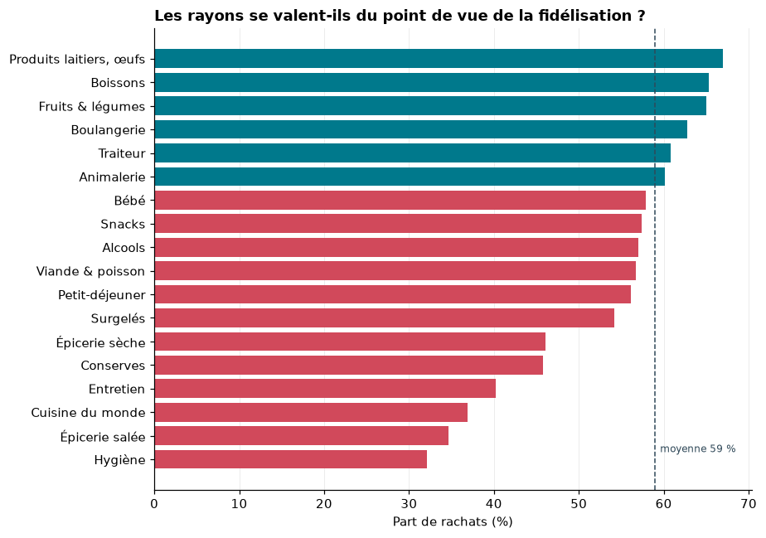
DÉMONSTRATION 3
Vos rayons n'ont pas le même métier
CE QUE NOUS PROPOSONS
Donner des objectifs distincts aux rayons. Le laitier se pilote sur la régularité de réachat, l'hygiène sur la marge par commande.
3
Un facteur deux sépare les produits laitiers (67 %) de l'hygiène (32 %).
Notes:
45 secondes.
« Les produits laitiers se rachètent dans deux tiers des cas, l'hygiène dans un tiers. C'est un rapport de un à deux, et il est structurel : on consomme du lait tous les jours, pas du shampoing. »
LA CONSÉQUENCE : leur appliquer le même objectif de fidélisation n'a pas de sens. C'est une erreur de pilotage courante, et elle se corrige sans rien investir.
SI ON DEMANDE OÙ EST LE RAYON « NON RENSEIGNÉ » : écarté volontairement. Ce sont 1 258 produits non classés — liquide vaisselle, pommes, stylos — dont le taux moyen ne décrit aucun comportement. Ils restent dans les totaux, où ils pèsent 0,21 %.

Slide 8
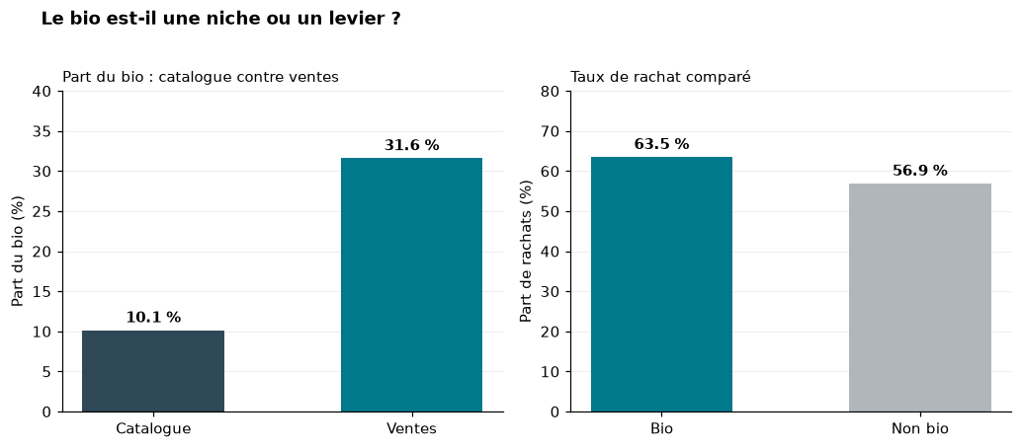
DÉMONSTRATION 4
Le bio travaille trois fois plus que sa place au catalogue
CE QUE NOUS PROPOSONS
Densifier l'offre bio dans les rayons où elle est encore mince. Le rendement de l'investissement est connu d'avance.
4
10 % des références, 31,6 % des ventes, et 6,6 points de rachat en plus.
Notes:
40 secondes.
« Une référence sur dix est bio. Mais trois articles vendus sur dix le sont. Et ces produits se rachètent 6,6 points au-dessus du reste. »
LA FORMULE À RETENIR : une référence bio travaille trois fois plus qu'une référence ordinaire. Ce n'est pas une niche, c'est un moteur de fidélité sous-exploité.
RÉSERVE À ANNONCER VOUS-MÊME : nous repérons le bio par le mot « organic » dans le libellé. C'est une approximation, mais l'écart est trop marqué pour tenir à ce biais. Et attention : nous constatons une association, pas une causalité.

Slide 9
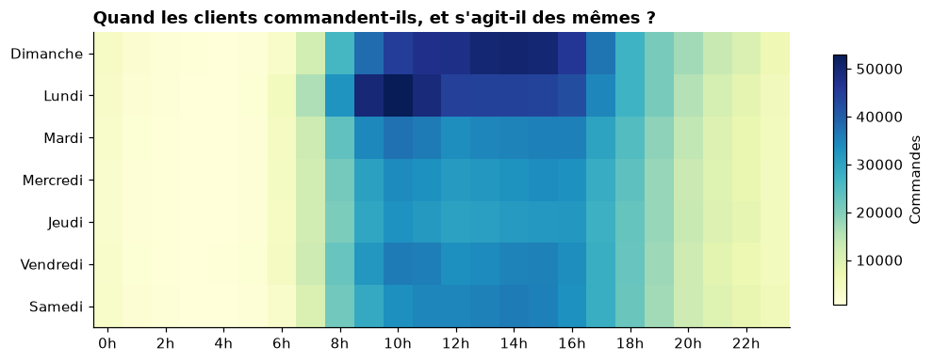
DÉMONSTRATION 5
Vous avez deux clientèles, à deux moments
CE QUE NOUS PROPOSONS
Dédoubler créneaux de livraison et campagnes. Dimensionner la logistique sur les deux pointes, jamais sur une moyenne qui ne correspond à rien.
5
Deux foyers nettement séparés : lundi 10 h, et dimanche début d'après-midi.
Notes:
40 secondes.
« Cette carte croise le jour et l'heure. Deux foyers apparaissent, nettement séparés : le lundi vers dix heures, et le dimanche début d'après-midi. »
L'INTERPRÉTATION : ce ne sont pas les mêmes courses. L'une ressemble au réapprovisionnement de semaine, l'autre à la course familiale. Une communication du dimanche ne parle pas au client du lundi.
LE PIÈGE À ÉVITER : dimensionner la logistique sur la moyenne. Aucun client ne commande à l'heure moyenne.

Slide 10
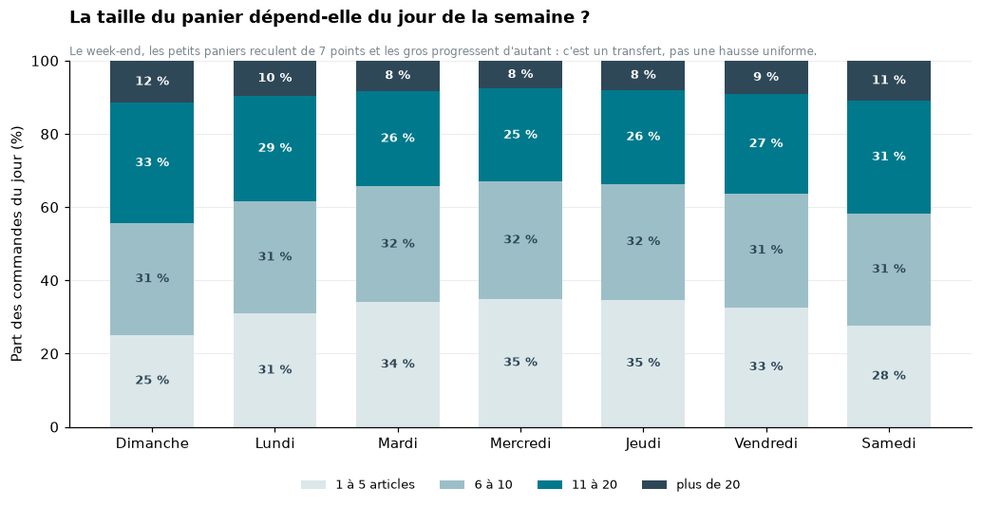
DÉMONSTRATION 6
Le week-end ne gonfle pas les paniers, il les déplace
CE QUE NOUS PROPOSONS
Placer les offres à seuil — « livraison offerte dès X articles » — le week-end, où les gros paniers sont déjà la norme.
6
Les petits paniers reculent de 7 points au profit des gros.
Notes:
45 secondes.
« Le dimanche, les paniers de un à cinq articles tombent de 35 % à 25 %, et ceux de onze à vingt montent de 25 % à 33 %. »
LA NUANCE QUI COMPTE : ce n'est pas une hausse générale, c'est un transfert. Les mêmes clients font moins de courses d'appoint et davantage de vraies courses. Le dire ainsi vaut mieux que « le panier moyen augmente ».
SI ON DEMANDE POURQUOI PAS UNE MOYENNE : parce qu'elle masque la nature de l'effet. Elle passe de 9,3 à 11,1, ce qui suggère une hausse uniforme — les tranches montrent un déplacement.

Slide 11
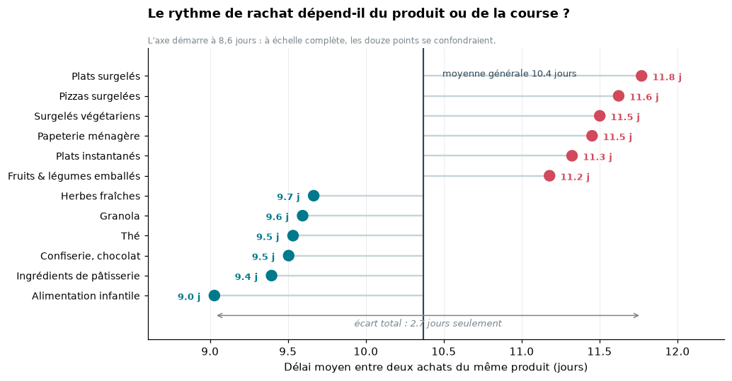
DÉMONSTRATION 7
La cadence appartient à la course, pas au produit
CE QUE NOUS PROPOSONS
Abandonner la relance produit par produit. Caler la relance sur la course entière, au rythme propre de chaque client.
7
Toutes allées confondues, l'écart n'est que de 2,7 jours.
Notes:
50 secondes.
« On s'attendrait à ce que le lait revienne plus vite que les pâtes. Ce n'est pas le cas : entre l'allée la plus rapide et la plus lente, il n'y a que 2,7 jours d'écart. »
LA CONCLUSION : le client ne commande pas quand il manque de lait. Il rachète du lait quand il fait ses courses.
À DIRE AVANT QU'ON LE DEMANDE : notre première analyse utilisait la médiane et concluait à une platitude parfaite. Or cette variable ne prend que des valeurs entières : la médiane tombait toujours sur 7 ou 8. C'était un artefact. La moyenne révèle l'écart réel. RACONTEZ CETTE ERREUR, ELLE VOUS SERT — elle prouve que vous vérifiez.

Slide 12
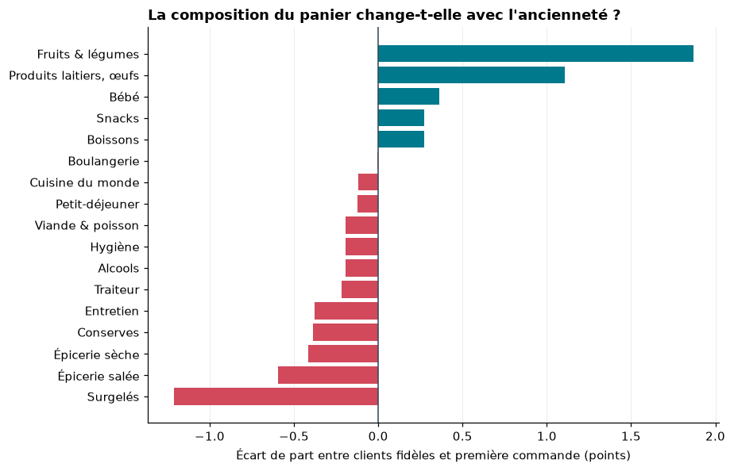
DÉMONSTRATION 8
Ce qui fait entrer n'est pas ce qui fait rester
CE QUE NOUS PROPOSONS
Séparer les deux budgets. Acquisition sur les rayons d'entrée, rétention sur les rayons de fidélité.
8
Les fruits et légumes gagnent 1,9 point chez les clients installés ; les surgelés en perdent 1,2.
Notes:
40 secondes.
« La composition du panier se déforme avec l'ancienneté. Certains rayons gagnent du terrain chez les clients installés, d'autres reculent après la première commande. »
HONNÊTETÉ À ASSUMER : les écarts sont modestes — un à deux points. C'est une dérive lente, pas une substitution. Dites-le vous-même, cela vous crédibilise.
LA CONSÉQUENCE OPÉRATIONNELLE RESTE VALABLE : les deux missions n'appellent ni les mêmes rayons ni les mêmes outils.

Slide 13
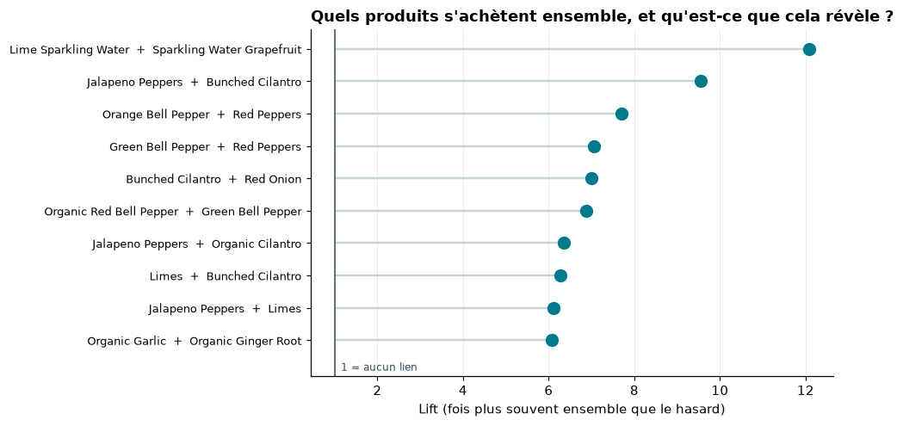
DÉMONSTRATION 9
Un second mode d'achat existe : la recette
CE QUE NOUS PROPOSONS
Suggérer un ingrédient complémentaire au moment de l'ajout au panier, et uniquement sur les couples au lien mesuré — une trentaine de paires.
9
Jalapeños et coriandre s'achètent ensemble 9,6 fois plus souvent que le hasard ne le voudrait.
Notes:
60 secondes — C'EST VOTRE MEILLEURE DIAPOSITIVE.
« Nous avons cherché quels produits s'achètent ensemble. Le comptage brut ne dit rien : il classe par popularité et met en tête bananes et fraises, ce qui est une tautologie. »
« Nous avons donc calculé le lift : combien de fois plus souvent que le hasard. Et là, les couples changent complètement. Jalapeños et coriandre. Coriandre et oignon rouge. Citrons verts et coriandre. Ce sont des RECETTES. »
LA RÉVÉLATION : à côté de la routine hebdomadaire, il existe un achat d'intention — « ce soir je cuisine tel plat ». Et puisque le panier ne grossit jamais, c'est le seul canal mesuré par lequel une nouveauté peut y entrer.

Slide 14
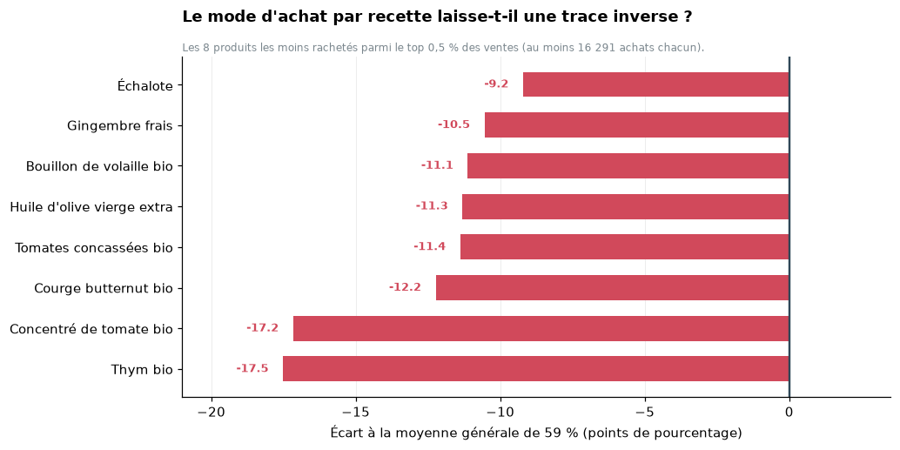
DÉMONSTRATION 10
La preuve inverse : très achetés, jamais rachetés
CE QUE NOUS PROPOSONS
Traiter ces produits comme des points d'entrée de recette, non comme des échecs de fidélisation. Les associer à leurs compléments.
10
Thym, concentré de tomate, huile d'olive : 10 à 18 points sous la moyenne.
Notes:
40 secondes.
« Si ce mode existe, il doit laisser une trace inverse : des produits très vendus mais rarement rachetés. La voici. »
« Thym, concentré de tomate, courge butternut, huile d'olive, gingembre, échalote. Ce sont des ingrédients, pas des produits de base. Tout le monde en achète un jour, personne n'en rachète chaque semaine. »
LE RENVERSEMENT À FAIRE ENTENDRE : ce ne sont pas des échecs. Chercher à augmenter leur réachat serait une erreur — ils ne fonctionnent pas ainsi. Il faut les traiter comme des portes d'entrée vers une recette.

Slide 15
CE QUE NOUS VOUS RECOMMANDONS
Quatre décisions, par rendement attendu
1
Concentrer l'effort sur les cinq premières commandes.
La routine se referme vite : dès la dixième commande, deux tiers du panier est figé. C'est la seule fenêtre où un produit nouveau peut encore entrer.
2
Piloter chaque rayon sur sa capacité réelle à fidéliser.
Un facteur deux les sépare. Un objectif commun revient à demander l'impossible aux uns et trop peu aux autres.
3
Relancer sur la course entière, jamais produit par produit.
Le client ne commande pas quand il manque de lait : il rachète du lait quand il fait ses courses.
4
Suggérer des ingrédients complémentaires au panier.
Puisque le panier ne grossit jamais, la recette est le seul canal mesuré par lequel une nouveauté y entre.
Notes:
LE MOMENT DE LA VENTE — 90 secondes.
Ralentissez. C'est ce que le jury doit retenir.
Énoncez les quatre décisions dans l'ordre, en rattachant chacune à sa démonstration : « la première découle du graphique 1 », etc. Cela montre que rien n'est affirmé sans preuve.
INSISTEZ SUR L'ORDRE : elles sont classées par rendement attendu, pas par facilité. La première est la plus rentable parce qu'elle agit sur la seule fenêtre où le comportement est encore malléable.
SI ON DEMANDE LE COÛT : les trois premières sont des réallocations de budget existant, pas des dépenses nouvelles. Seule la quatrième demande un développement.

Slide 16
L'habitude est le produit.
La croissance ne viendra pas d'un panier plus gros — les données montrent qu'il ne bouge pas.
Elle viendra d'une habitude installée
plus tôt et plus large.
Notes:
CLÔTURE — 20 secondes.
Revenez à la phrase d'ouverture. La boucle se referme, et c'est elle que le jury emportera.
« Nous avons commencé en disant que vous vendiez une habitude. Nous espérons vous avoir montré que c'est mesurable, et surtout que c'est actionnable. »
Puis marquez un silence et proposez les questions. Ne meublez pas.

